Slide 1
Grundtypen von synthetischen Datensets
‚Simple‘ lineare und zirkuläre Bewegungen
Zusätzlich eine Version mit Noise: die Positionen der Partikel werden mit random vector perturbiert
4 simple ‚sonnensystemartige‘ Cluster (Punkte bewegen sich elliptisch/zirkulär um einen weiteren Punkt)
‚MD‘-Simulationen: Potential wirkt zwischen den einzelnen verbundenen Teilchen, Teilchen erhalten zusätzlich korrelierte Stöße / Beiträge zum Geschwindigkeitsvektor
(‚echte‘ Protein-MD-Simulationen via openMM)

Slide 2
Implementierte Evaluationsmetriken/-visualisationen
Animierter Plot mit Anzeige der Clusters
Heatmaps für delta-Matrix-Werte
Heatmaps für Vergleich der Ähnlichkeit zwischen den Clusteringverfahren (und ‚ground truth‘)
Barplots für nr. of clusters, nr. of wrong elements, adj. Rand, NMI und Q sowie RMSD (Q und RMSD können verschieden berechnet werden, entweder anhand der Distanzmatrizen oder Anhand der Positionen eines Partikels/Residues zwischen zwei timesteps)
Silhouette Plots: Insbesondere auch Berechnung für verschiedene nr. of clusters (bei Algorithmen mit fixer cluster size wie spectral clustering) und Plotten des silhouette scores gegen nr. of clusters

Slide 3
Angewandte Clusteringverfahren
Spectral Clustering
Zusätzlich spectral clustering mit verschiedenen nr. of clusters und Wahl desjenigen clustering mit dem optimalen silhouette coefficient
HDBScan
Affinity Propagation
Distanzmatrizen, sowie Distanzmatrizen mit +1STD und +2STD
Zusätzlich:
Anstatt Distanzmatrizen HDBScan mit flattened position vectors und flattened velocity vectors

Slide 4
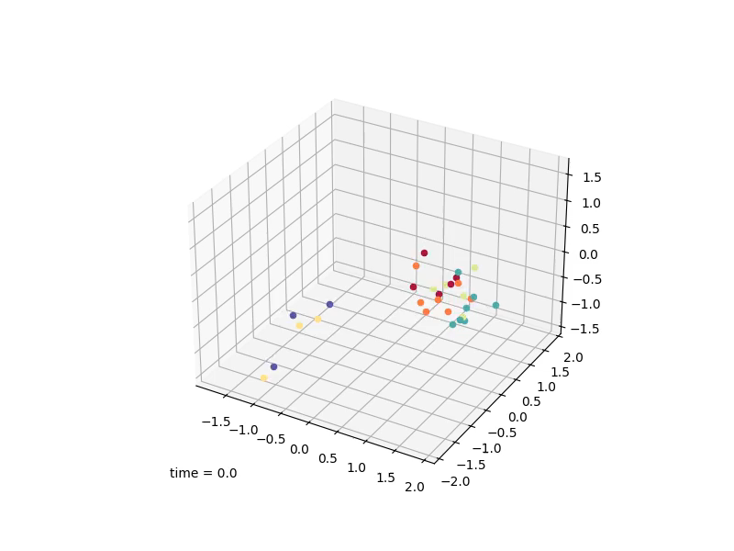
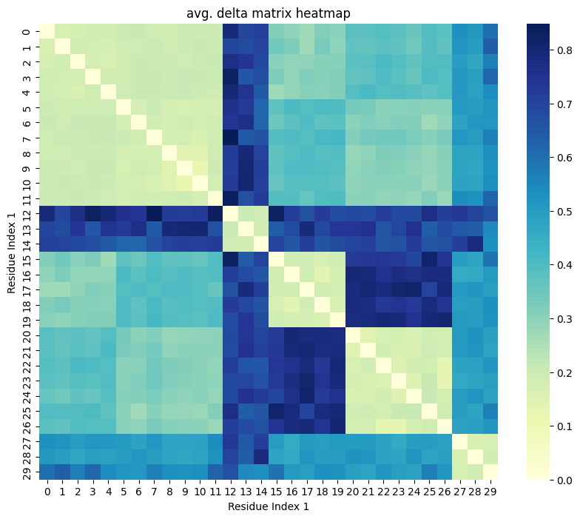
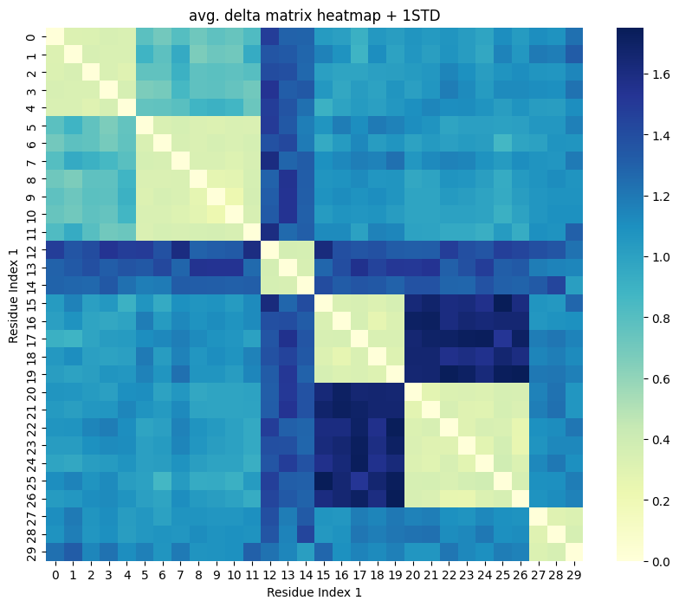
Very simple system (linear and circular motions) with additional noise num_particles_per_group = [ (5, traj_generator.circular_motion, {'radius': 1, 'speed': 0.1, 'clockwise': True, 'perturbation': 0.2}), (7, traj_generator.circular_motion, {'radius': 1, 'speed': 0.1, 'clockwise': False, 'perturbation': 0.2}), (3, traj_generator.linear_motion, {'length': 2, 'speed': 0.1, 'perturbation': 0.2}) , (5, traj_generator.circular_motion, {'radius': 1.5, 'speed': 0.5, 'clockwise': True, 'perturbation': 0.2}), (7, traj_generator.circular_motion, {'radius': 1.5, 'speed': 0.5,'clockwise': False, 'perturbation': 0.2}), (3, traj_generator.linear_motion, {'length': 2, 'speed': 0.5, 'y_speed' : 0.2, 'perturbation‘: 0.2})
Cluster werden sichtbarer bei +1STD

Slide 5
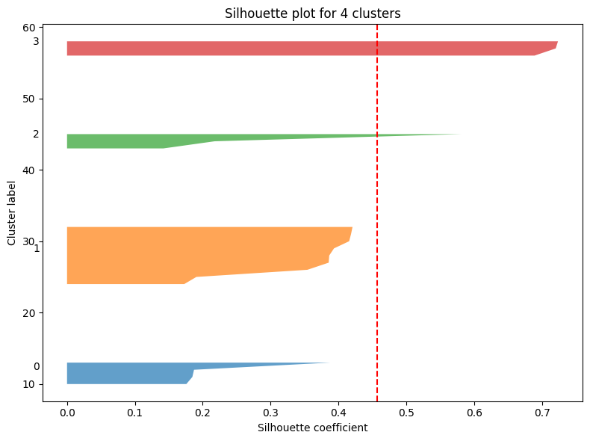
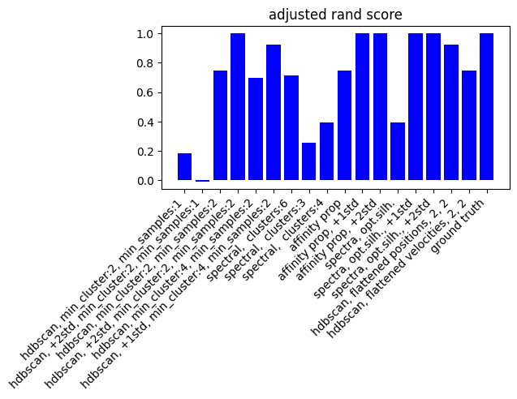
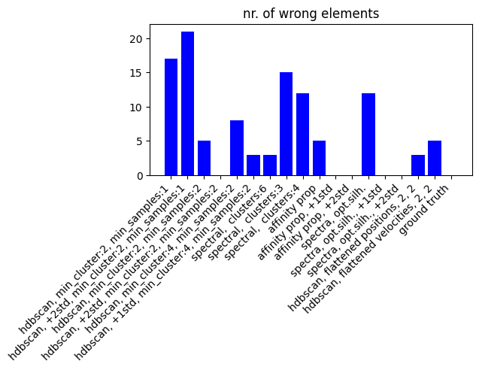
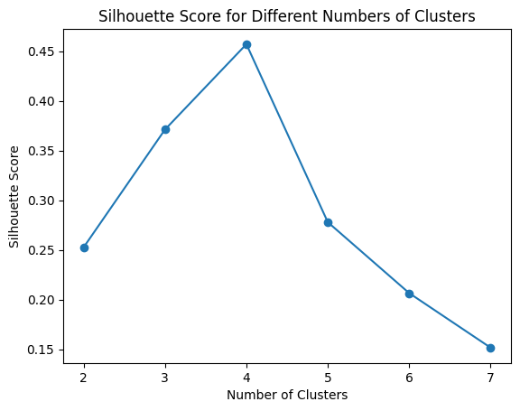
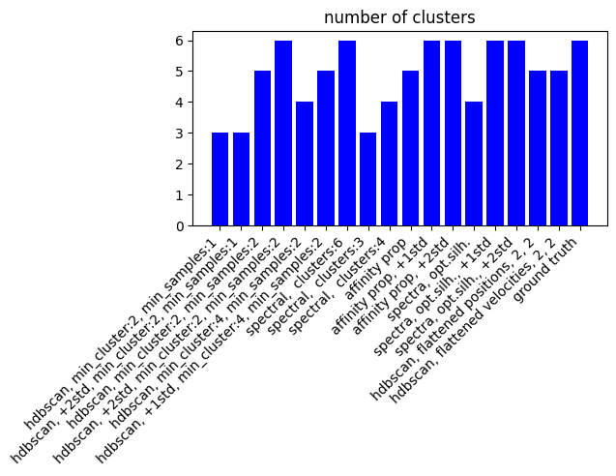
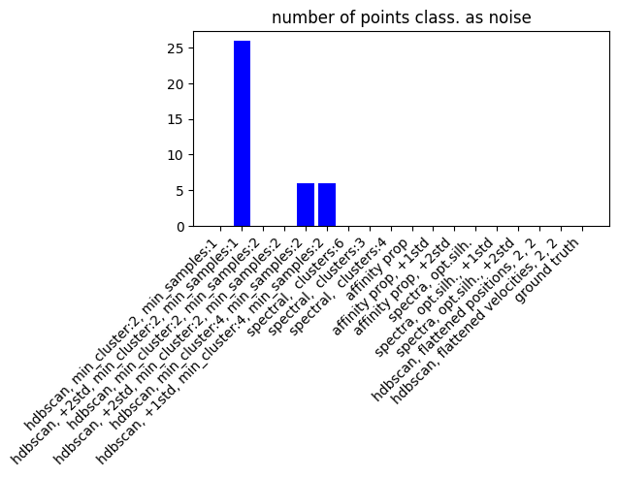
Very simple system with additional noise
Spectral clustering hat opt. Silh. Coeff. Bei 4 cl.

Slide 6
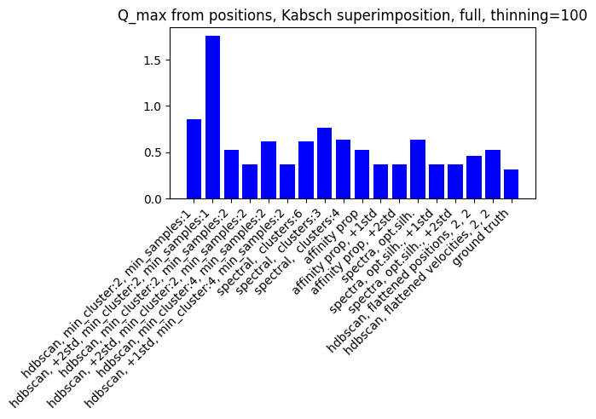
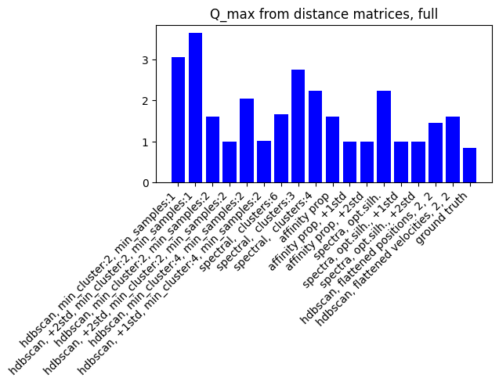
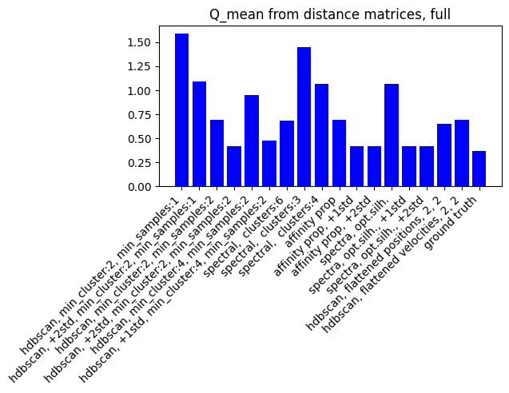
Very simple system with additional noise

Slide 7
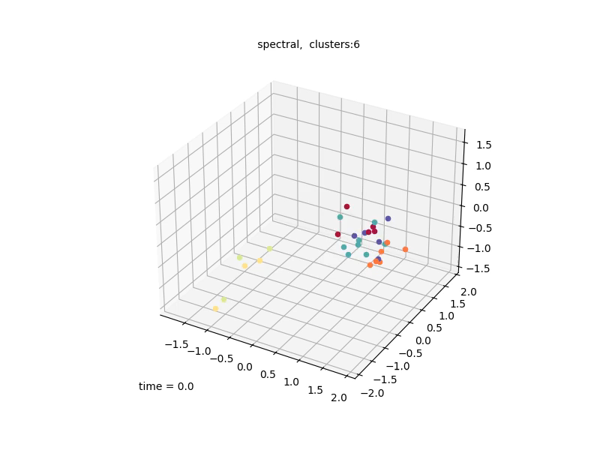
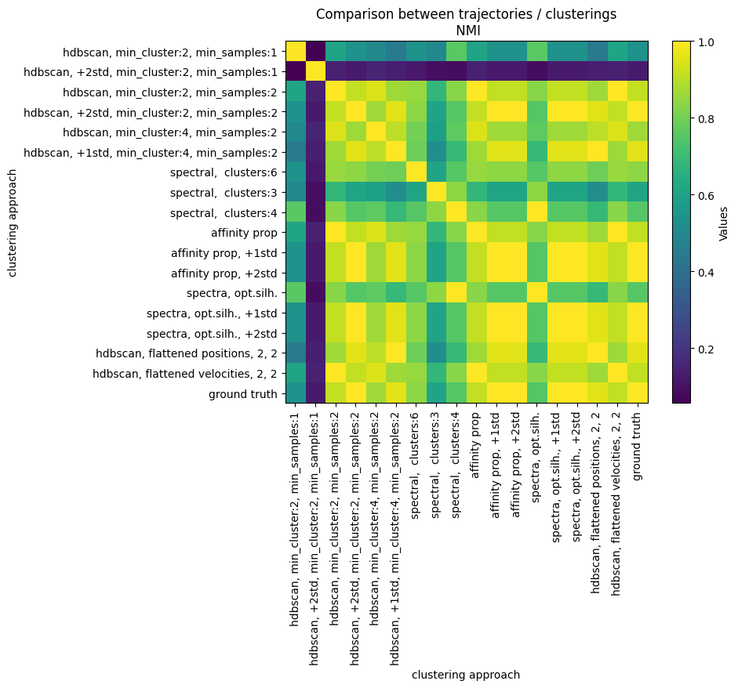
Very simple system with additional noise

Slide 8
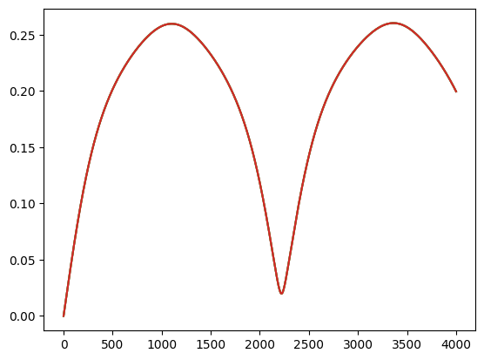
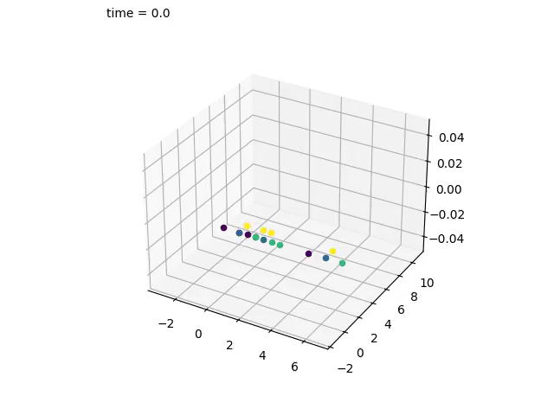
4 simple solar systems
Ground Truth
RMSD der Positionen mit Superimposition zeigt Periodizität (reference frame 0)

Slide 9
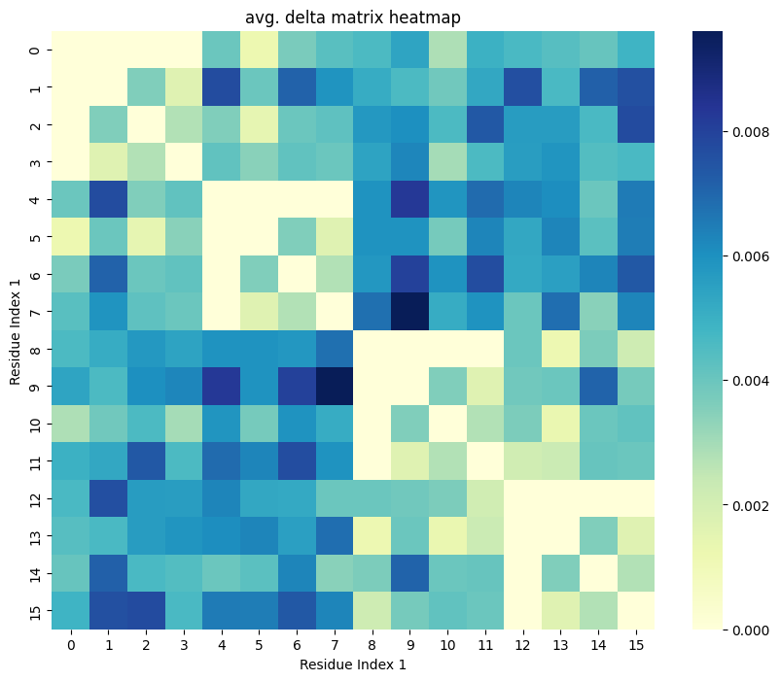
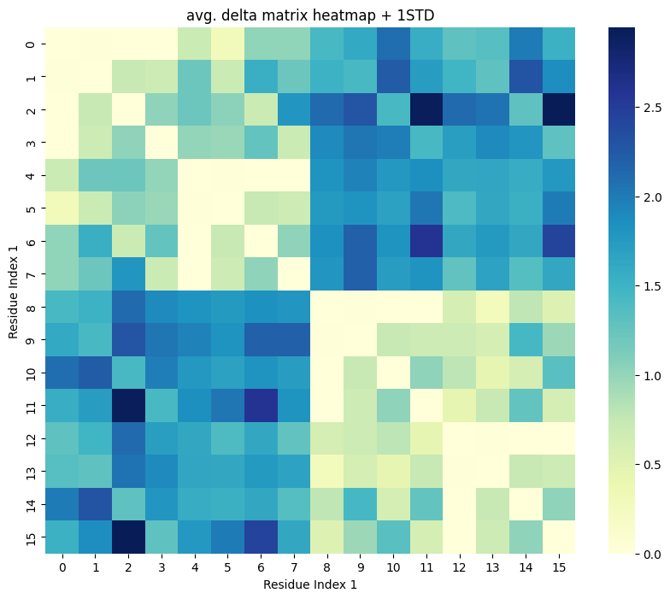
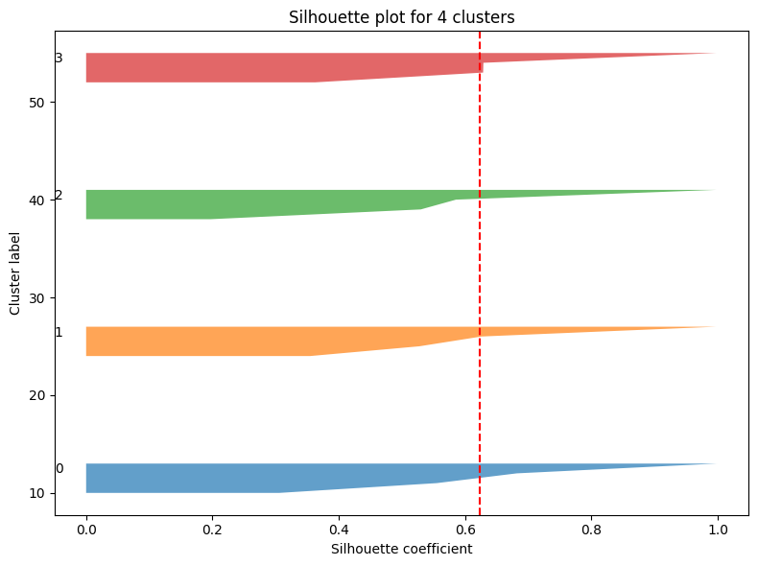
4 simple solar systems

Slide 10
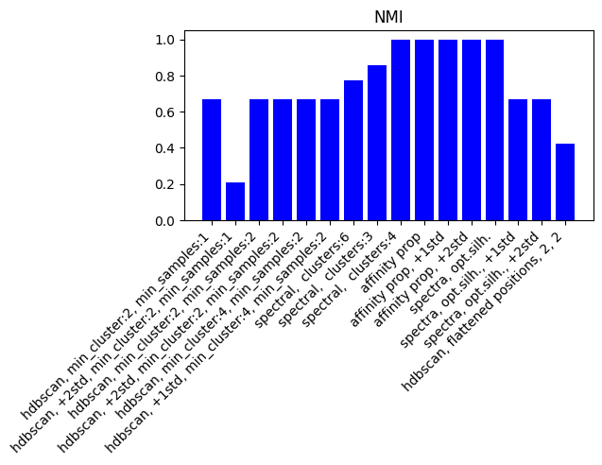
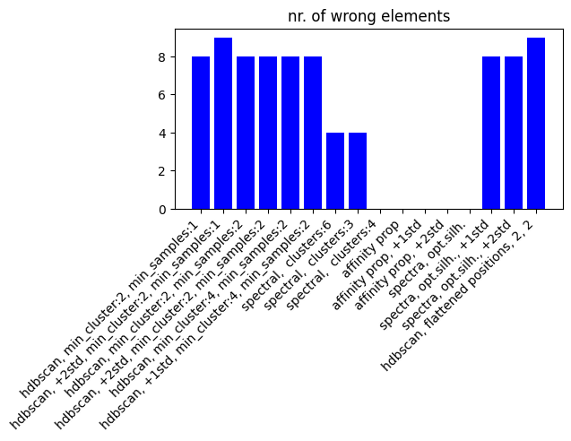
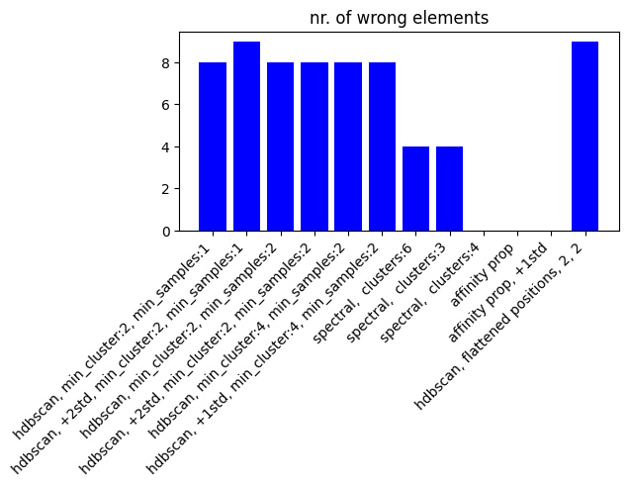
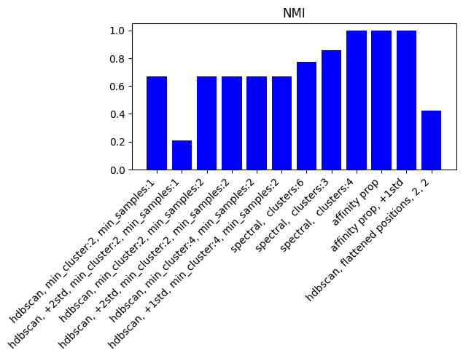
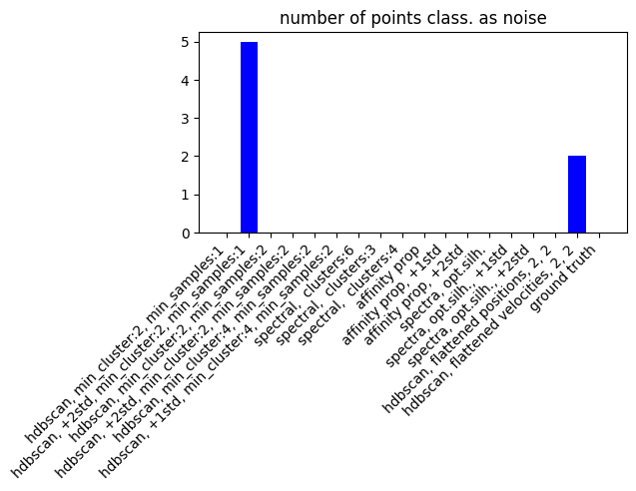
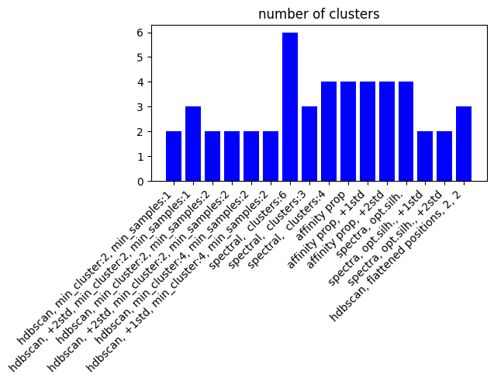
4 simple solar systems

Slide 11
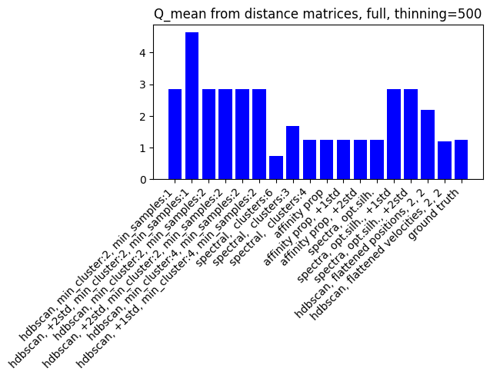
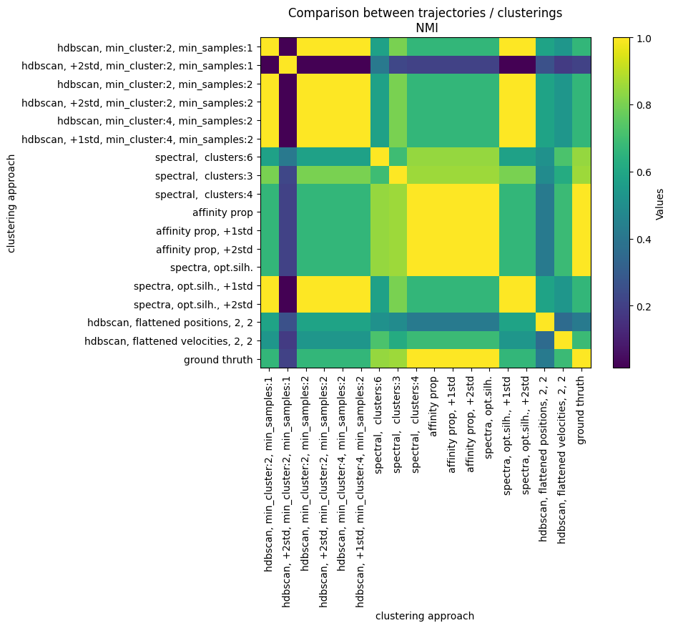
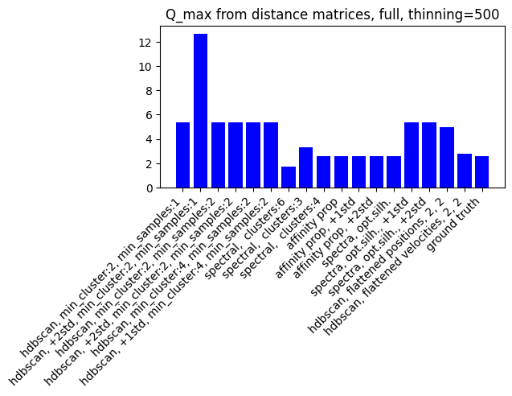
4 simple solar systems

Slide 12
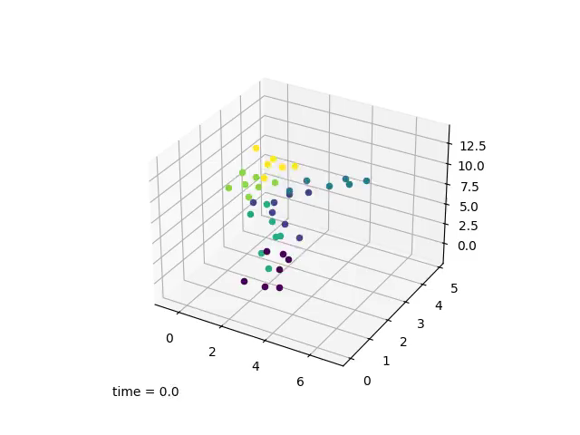
(too) simple example

Slide 13
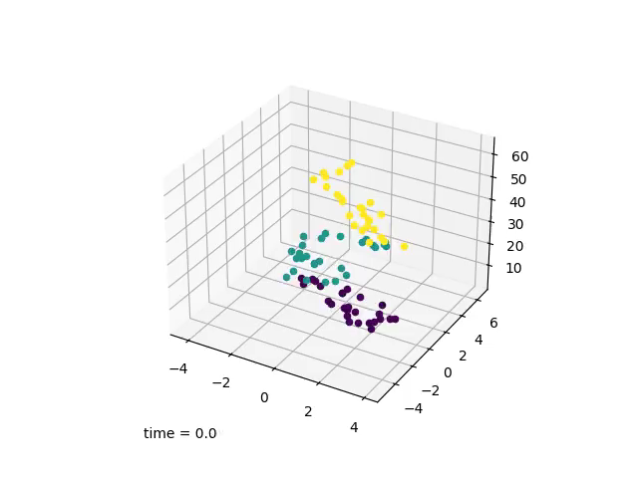
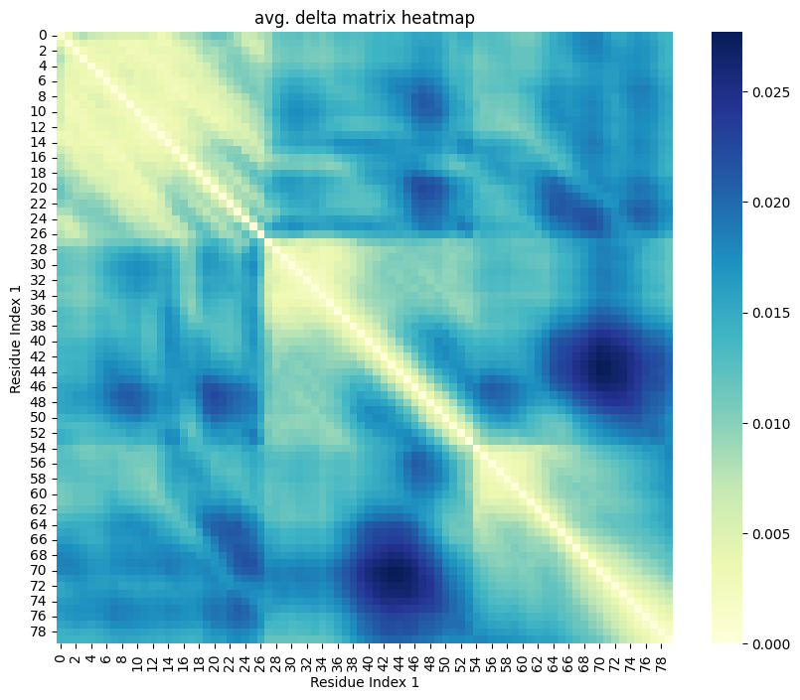
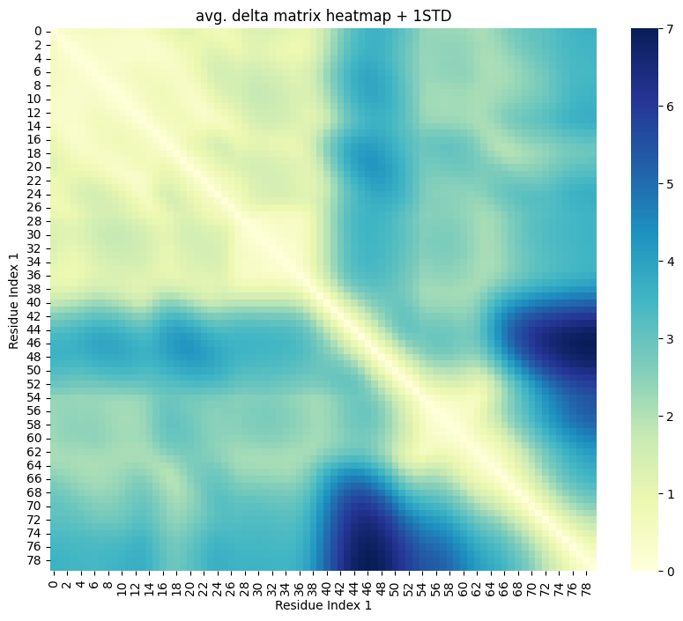
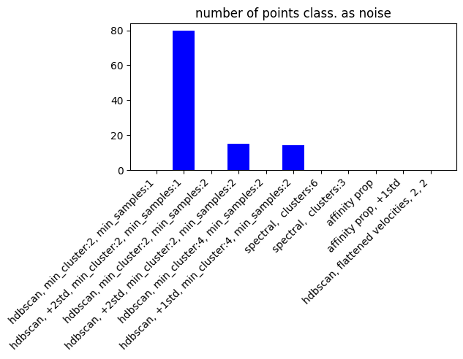
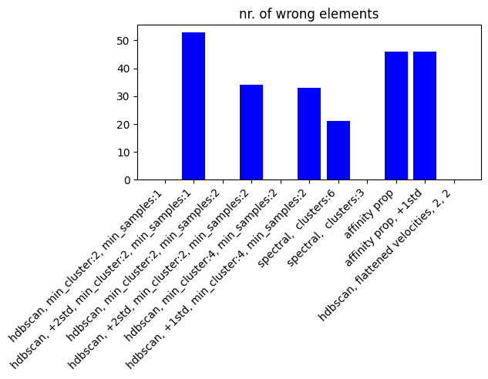
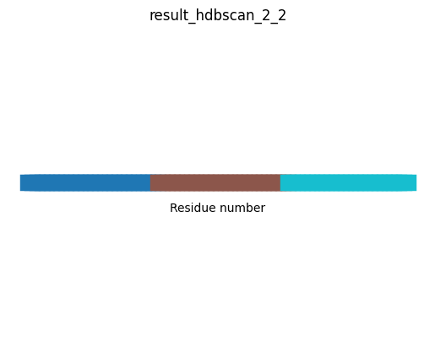
Simple example

Slide 14
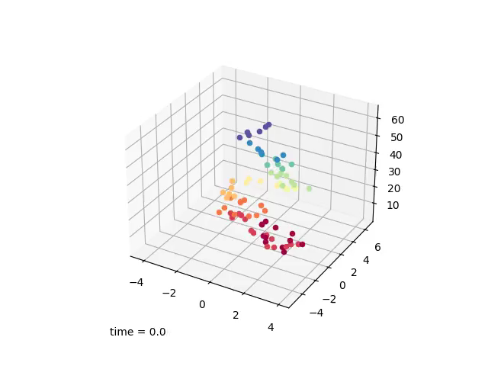
Affinity propagation creates much more clusters

Slide 15
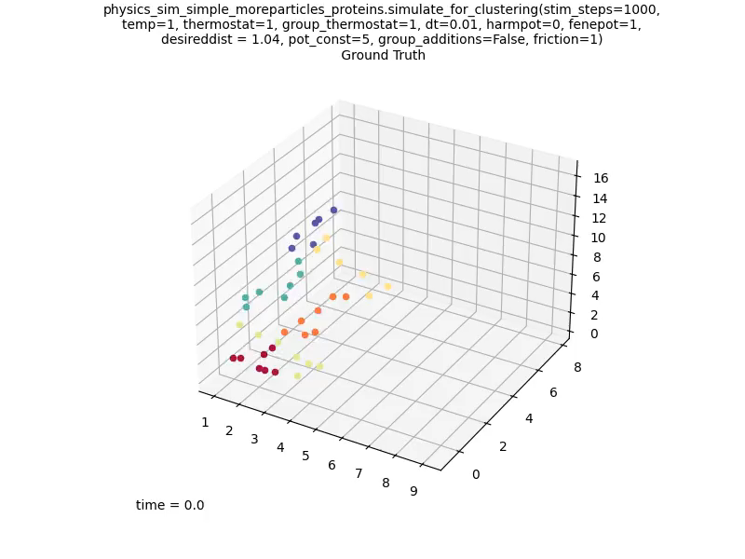
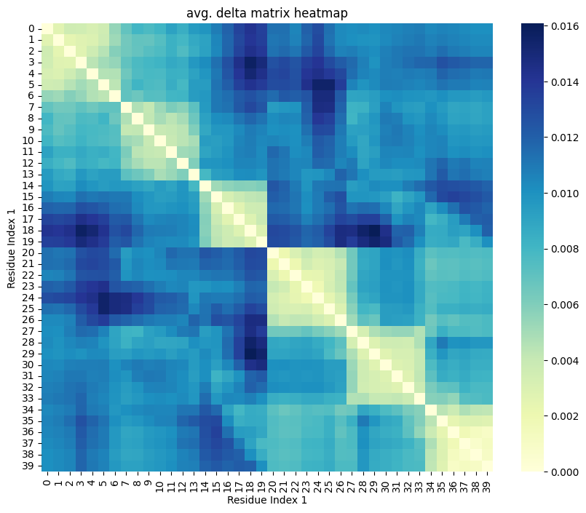
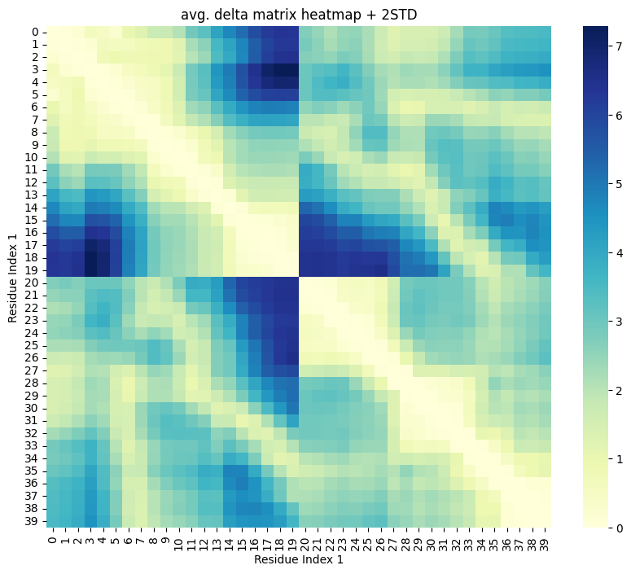
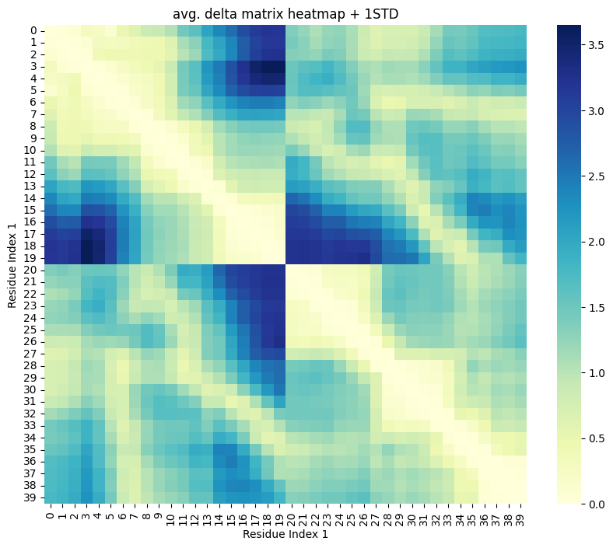
Simple Simulation von 2 ‚Polymeren‘

Slide 16
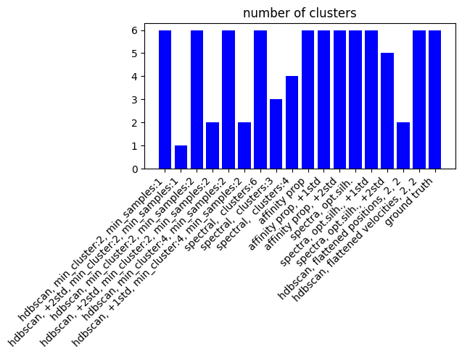
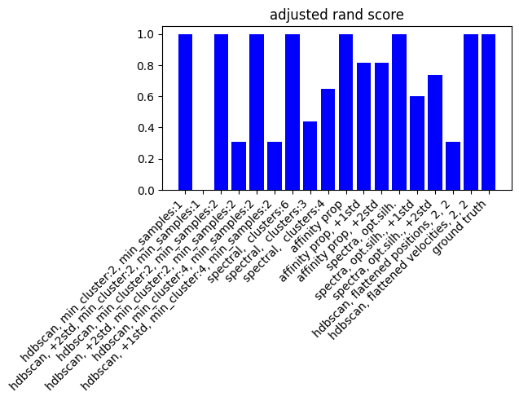
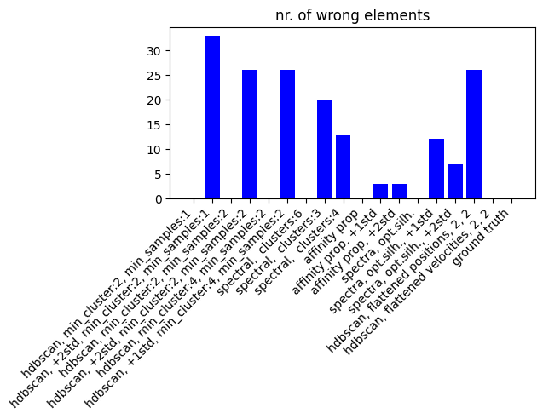
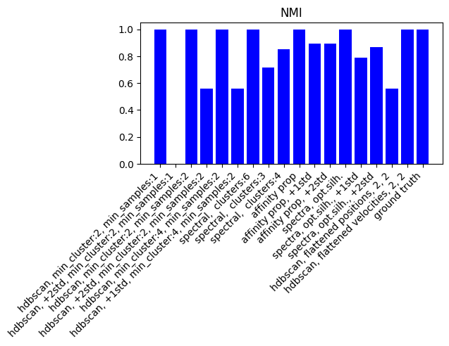
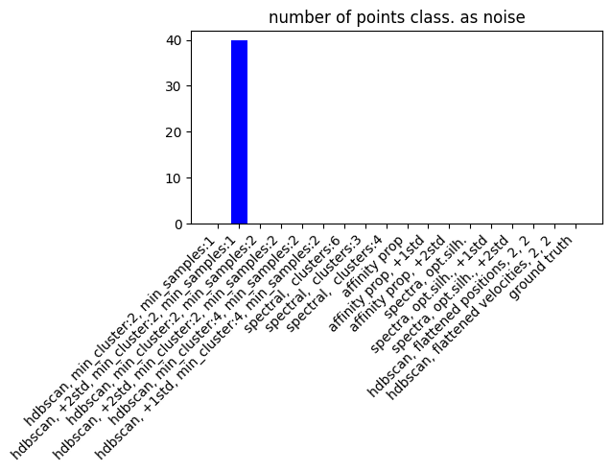
Simple Simulation von 2 Polymeren

Slide 17
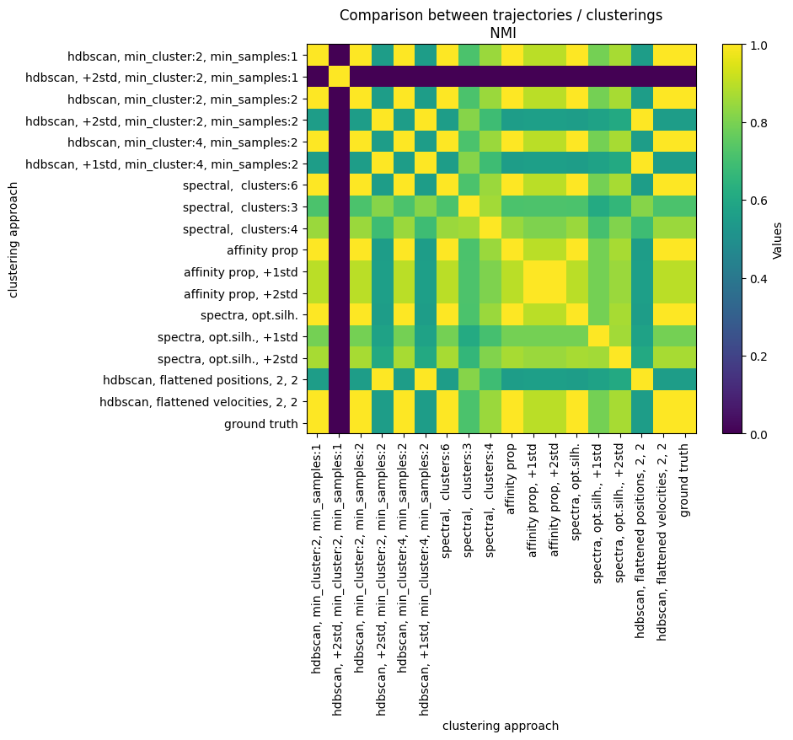
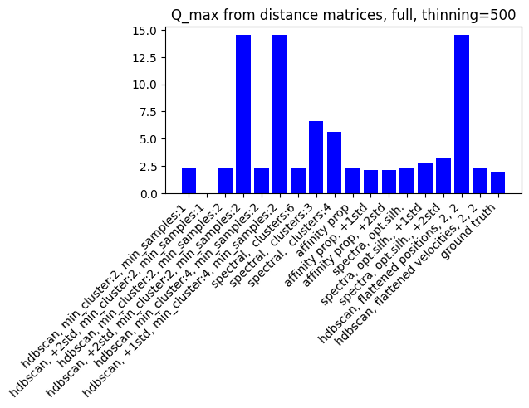
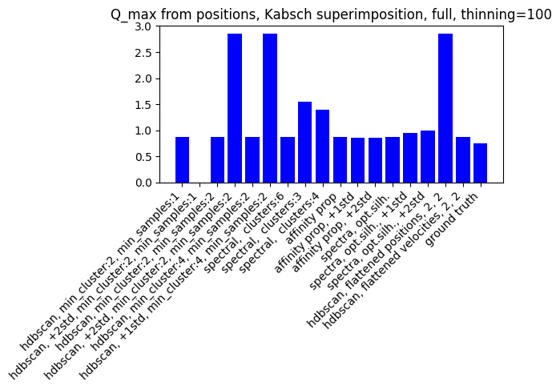
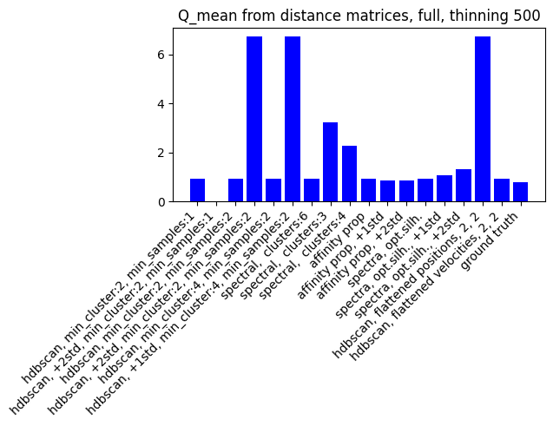
Simple Simulation von 2 Polymeren

Slide 18
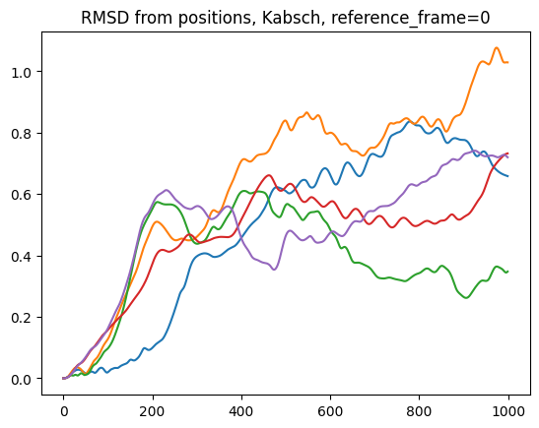



Simple Simulation von 2 Polymeren
RMSD (ground truth clusters)

Slide 19


1 Polymer-Entität, 3 ‚Gruppen‘ physics_sim_simple_moreparticles_proteins.simulate_for_clustering(stim_steps=1000, temp=1, thermostat=1, entities=1, particles_per_group=100, group_thermostat=1, dt=0.01, harmpot=0, fenepot=1, desireddist = 1.04, pot_const=30, group_additions=False, friction=1)

Slide 20






1 Polymer-Entität, 3 ‚Gruppen‘

Slide 21






1 Polymer-Entität, 3 ‚Gruppen‘

Slide 22





physics_sim_simple_moreparticles_proteins.simulate_for_clustering(harmpot=1, group_thermostat=True, temp=1, fenepot=0, desireddist = 1.04, pot_const=5, group_additions=False)

Slide 23







physics_sim_simple_moreparticles_proteins.simulate_for_clustering(stim_steps=1000, temp=[1,2,3], thermostat=1, entities=1, particles_per_group=100, group_thermostat=0, dt=0.01, harmpot=1, fenepot=0, desireddist = 1.04, pot_const=5, group_additions=True, friction=1, explicit_groups=explicit_groups)

Slide 24





Slide 25





